Slide 1
专题二 辩证唯物主义认识论

Slide 2
目录
目录
01
一、集训考题，明确备考方向
02
二、深化学习，突破重难迷点

Slide 3
一、集训考题，明确备考方向
01

Slide 4
题组(一) 实践与认识
1．(2023·全国乙卷)党的二十大报告指出，问题是时代的声音，回答并指导解决问题是理论的根本任务。今天我们所面临问题的复杂程度、解决问题的艰巨程度明显加大，给理论创新提出了全新要求。这一论述的认识论根据是( )
①发展着的社会实践不断向认识提出新的课题 ②社会实践为认识发展创造了越来越优越的条件 ③满足社会实践的需要是认识的根本目的和归宿 ④社会实践为验证认识正确与否提供了客观标准
A．①② B．①③ C．②④ D．③④

Slide 5
答案：B
解析：材料表明问题是时代的声音，今天面临的复杂问题，给理论创新提出了新的要求，这表明发展着的社会实践不断向认识提出新的课题，①符合题意。回答并指导解决问题(实践)是理论(认识)的根本任务，表明满足社会实践的需要是认识的根本目的和归宿，③符合题意。材料主旨是随着社会实践的发展，需要通过理论创新回答并指导人们解决社会实践问题，这强调的是要发挥正确认识对实践的指导、推动作用，既没有体现社会实践为认识发展创造了越来越优越的条件，也没有体现社会实践为验证认识正确与否提供了客观标准，②④不符合题意。

Slide 6
2．(2023·湖北高考)“十三五”期间，水产育种人聚焦渔业种苗问题，突破水产育种的“卡脖子”难题，填补多项技术空白，写好“蓝色种业”大文章，使得渔业的科技进步贡献率由2015年的58%提高到2020年的63%。上述事例说明( )
①科研意识转变程度决定科研水平达到的高度
②实践提出的问题引导科学研究的发展方向
③实践主体的能动性是检验科技进步的标准
④创新能力的提高推动实践发展和认识深化
A．①③ B．①④ C．②③ D．②④

Slide 7
答案：D
解析：水产育种人聚焦渔业种苗问题(实践提出的问题)，突破水产育种的“卡脖子”难题，填补多项技术空白(科学研究的发展)，这说明实践提出的问题引导科学研究的发展方向，②正确。水产育种人突破水产育种的“卡脖子”难题，填补多项技术空白，使得渔业的科技进步贡献率提高，这说明创新能力的提高推动实践发展和认识深化，④正确。科研意识转变不意味着向好的方向转变，且科研意识影响科研水平，但不决定科研水平，①排除。实践是检验科技进步的标准，实践主体的能动性强调主观的东西，③错误。

Slide 8
3．(2023·山东高考)今年全国两会期间，习近平提起看过的一个关于培养一批“一县一业”重点基地的文件：“我看了以后皱了眉头，这个事情不好下指标，一个县是不是光靠一个产业去发展，要去深入调研，不能大笔一挥，拨一笔钱，这个地方就专门发展养鸡、发展蘑菇，那个地方专门搞纺织，那样的话肯定要砸锅。”上述材料蕴含的哲理是( )
①一切从实际出发是把握规律、做好决策的根本立足点 ②只有反映社会存在的产业决策，才对产业发展起积极作用 ③正确的产业决策是把革命热情和科学态度相统一的基础 ④调研是从感性认识上升到理性认识、形成正确决策的基本条件
A．①③ B．①④ C．②③ D．②④

Slide 9
答案：B
解析：坚持一切从实际出发，是我们想问题、做决策、办事情的出发点和落脚点，坚持从实际出发的前提是深入实际、了解实际，做到实事求是，习近平强调要去深入调研，蕴含着一切从实际出发是把握规律、做好决策的根本立足点，①符合题意。反映社会存在的产业决策未必是正确的决策，只有正确的决策才对产业发展起积极作用，②排除。不能把产业决策作为把革命热情和科学态度相统一的基础，这样会陷入唯心主义，③排除。通过调研获得感性认识，然后从感性认识上升到理性认识，调研是形成正确决策的基本条件，④符合题意。

Slide 10
4．(2023·全国甲卷·节选)阅读材料，完成下列要求。
为解决传统菌业生产中日益突出的“菌林矛盾”这一世界难题，1983年，林占熺团队引进某原产于北非多年生禾本科植物，经过不断改良，培育出耐旱抗寒、适应范围广的优质草种；1986年，该团队“以草代木”栽培食、药用菌新技术的菌草研究取得突破，创造性地实现了菌与草的结合；1996年，林占熺正式将菌草的汉语拼音确定为菌草的英文名称。随着研究的深入，林占熺团队创立了“菌草学”这门新兴学科，拓展应用菌草技术于沙漠治理、饲料生产和生物质能源与材料开发等领域，菌草新兴生态产业逐渐成形。
……

Slide 11
社会实践的需要推动我国菌草科学研究和技术创新不断取得新突破，运用认识论的知识对此加以阐释。
解析：从认识论的角度看，我国菌草科学研究和技术创新不断取得新突破，体现了认识的不断进步，社会实践的需要推动该突破，则体现了实践是认识的基础，因此，本问应该结合实践是认识的基础的知识来分析题中观点：林占熺团队“以草代木”解决了“菌林矛盾”这一世界难题，体现了实践是认识发展的动力，实践产生的新问题推动人们进行新的探索和研究；该团队通过实验获得研究成果，体现了实践是认识的来源；该团队推广研究成果，体现了实践是认识的目的，人们在实践中检验和发展真理。

Slide 12
答案：实践是认识的基础，是认识的来源、发展动力和目的，是检验认识的真理性的唯一标准。林占熺团队立足社会需要选择研究课题，开拓创新，在实践中不断发展、完善菌草技术，使菌草科学研究和技术创新不断取得新突破。把菌草技术应用于沙漠治理、饲料生产等领域，使菌草技术不断接受实践的检验并得到发展。

Slide 13
题组(二) 在实践中追求和发展真理
5．(2023·湖南高考)“学思想、强党性、重实践、建新功”是学习贯彻习近平新时代中国特色社会主义思想主题教育的总要求。精准扶贫理念推动中国减贫事业取得巨大成就；构建人类命运共同体理念显著提升我国国际影响力、感召力……在习近平新时代中国特色社会主义思想的科学指引下，我国创造了一个个令人刮目相看的人间奇迹。这表明( )

Slide 14
①真理性认识更具有能动创造性和直接现实性
②理论是在实践指导下沿着科学性方向不断深化的
③理论的感召力从根本上源于在科学指导实践中展现的真理力量
④学思想的目的在于把思想变成改造主观世界和客观世界的强大武器
A．①② B．①③ C．②④ D．③④

Slide 15
答案：D
解析：不管是真理性认识还是错误的认识都具有能动创造性，“更具有”说法错误，且实践具有直接现实性，认识不具有直接现实性，①不选。实践是在科学理论的指导下沿着科学性方向不断深化的，②错误。在习近平新时代中国特色社会主义思想的科学指引下，我国创造了一个个令人刮目相看的人间奇迹，可见理论的价值在于指导实践，理论的说服力、感召力从根本上源于在科学指导实践中展现的真理力量，③正确。认识的目的在于指导实践，学思想的目的在于把思想变成改造主观世界和客观世界的强大武器，④正确。

Slide 16
6．(2023·全国新课标卷)据中国科学院发布的嫦娥五号月球科研样品研究成果，月球最“年轻”玄武岩年龄为20亿年，表明月球在20亿年前仍存在岩浆活动，比以往月球样品限定的岩浆活动时间延长了约8亿年。该成果深化了人类对月球演化历史的认识，可见( )
①科学研究是推动认识发展的强大动力
②认识的发展是一个不断推翻前人认识的过程
③在继承基础上不断超越是真理发展的客观规律
④科学理论在一定条件下也能够检验认识的真理性
A．①② B．①③ C．②④ D．③④

Slide 17
答案：B
解析：中国科学院发布的嫦娥五号月球科研样品研究成果，深化了人类对月球演化历史的认识，由此可见，科学研究是推动认识发展的强大动力，同时也说明在继承基础上不断超越是真理发展的客观规律，①③符合题意。认识的发展是自己否定自己，自己发展自己，并不是一个用新认识否定、代替已有认识的过程，而是对已有认识的超越。“不断推翻前人认识”说法错误，②排除。实践是检验认识的真理性的唯一标准，科学理论不能够检验认识的真理性，④错误。

Slide 18
7．(2023·海南高考)2022年12月，中国空间站全面建成。30年来，中国航天人坚持自主创新，不断提出技术跨越的创意，经过无数次艰苦而严谨的实验和科技攻关，奇迹般地将科技创意变为现实。这表明( )
①科学实验是客观见之于主观的实践活动 ②航天人不断超越自我，在实践中化科技创意为现实 ③空间站全面建成取决于中国航天人对太空认识的不断深化 ④正确认识往往要经过从实践到认识、再从认识到实践的反复过程
A．①③ B．①④ C．②③ D．②④

Slide 19
答案：D
解析：实践是主观见之于客观的物质性活动，①错误。实践具有直接现实性，30年来，中国航天人坚持自主创新，不断提出技术跨越的创意，经过无数次艰苦而严谨的实验和科技攻关，奇迹般地将科技创意变为现实，这表明航天人不断超越自我，在实践中化科技创意为现实；认识具有反复性，正确认识往往要经过从实践到认识、再从认识到实践的反复过程，②④正确。实践是认识的基础，“空间站全面建成取决于中国航天人对太空认识的不断深化”说法错误，③排除。

Slide 20
8．(2022·天津高考)阅读材料，回答问题。
粮食安全是“国之大者”。过去食物的生产来源主要是耕地，形成了“以粮为纲”的粮食观。现在通过设施农业、生物技术等手段，有了更多获取食物的途径。同时，随着生活水平提高，人们对食物的需求也更加多样化。这就要求树立大农业观、大食物观，在确保粮食供给的同时，保障肉类、蔬菜、水果等各类食物有效供给，推进现代农业高质量发展，以更好地满足人民对美好生活的需要。从“以粮为纲”到“大食物观”，应对粮食安全问题有了更宽广的视野。
结合材料，运用认识论知识，分析大食物观的形成过程。

Slide 21
解析：解答本题首先要回顾认识论的知识，如实践、认识、真理等，然后解读材料，提取有效信息，调用对应的知识分析大食物观的形成过程。组织答案时，要先阐述理论，再结合材料分析。具体思路如下：

Slide 22
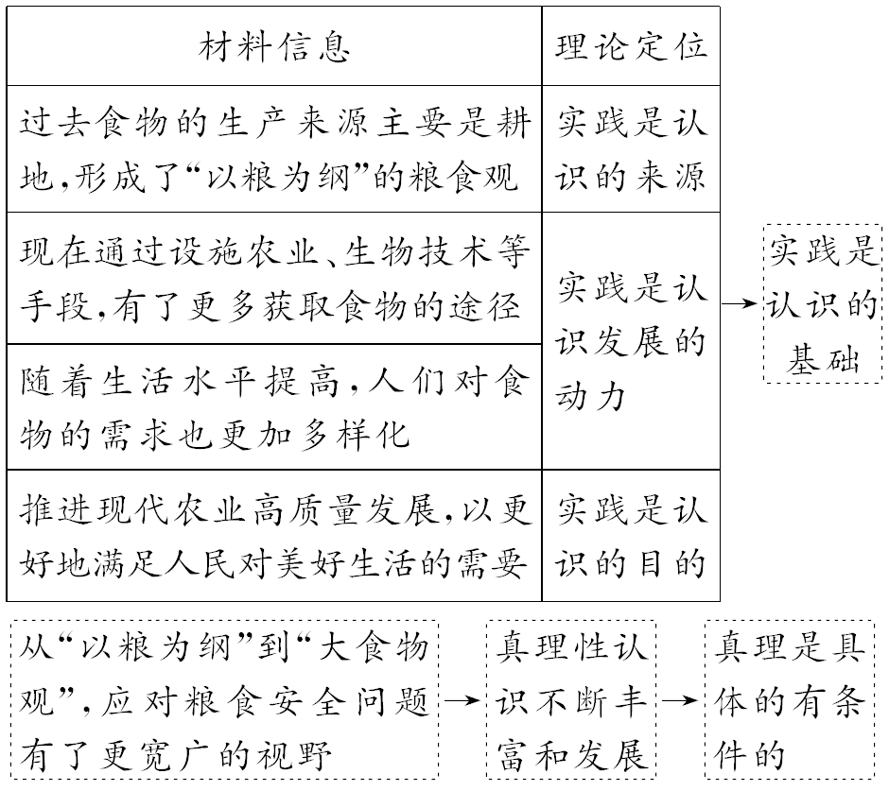

Slide 23
答案：①实践是认识的基础，是认识的来源、发展动力和目的。生产实践发展，人们生活水平提高是大食物观形成的来源和动力；推进现代农业高质量发展，以更好地满足人民对美好生活的需要是树立大食物观的目的。②真理是具体的有条件的，要实现主观与客观、理论与实践的具体的历史的统一。随着社会历史条件的变化，“大食物观”代替“以粮为纲”的旧观念，真理性认识得到不断丰富和发展。

Slide 24
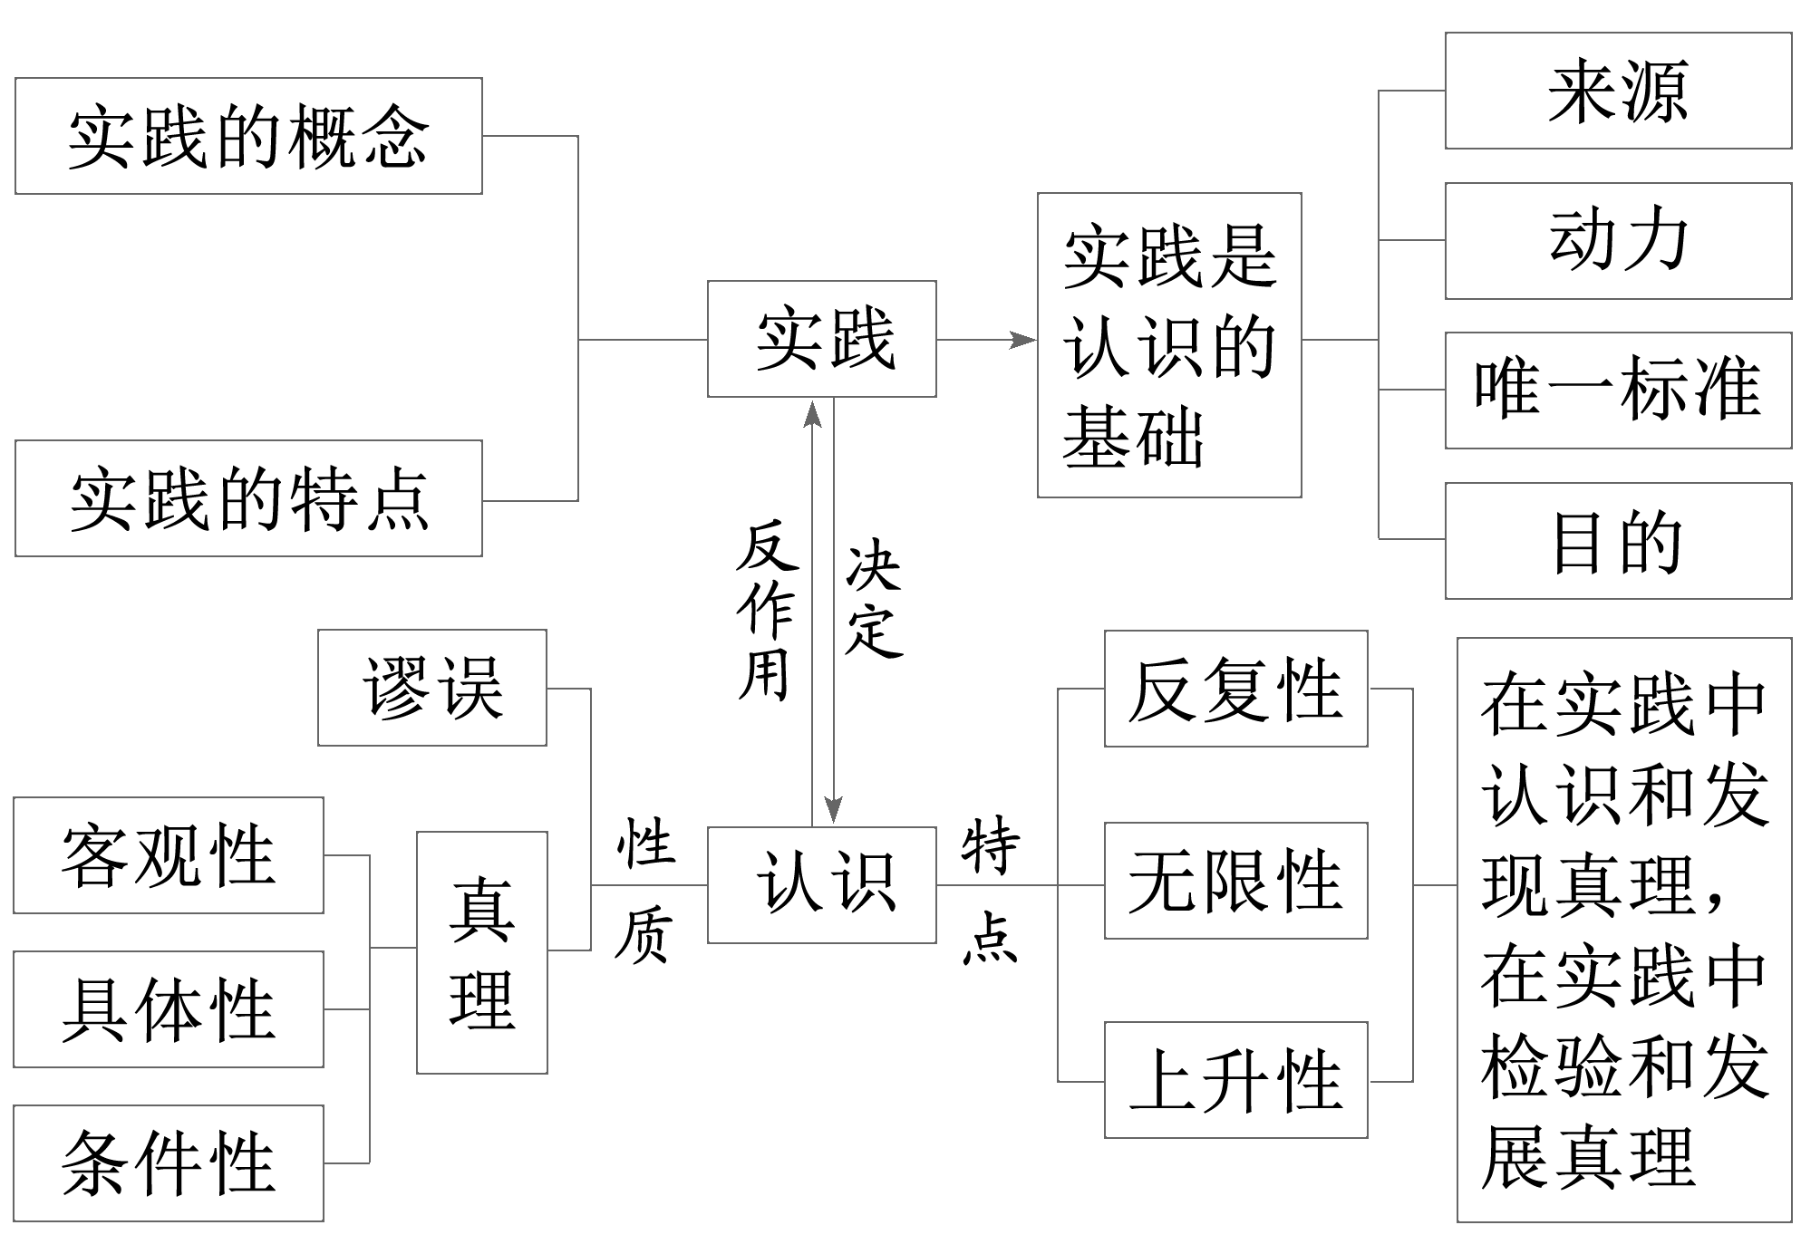
[宏观把握]
一、把握专题体系

Slide 25
二、把握命题动向
1．关注科研活动、科技进步中的客观条件、客观事物的作用，理解实践对认识的作用和影响认识的因素，以科学精神分析社会生活中的具体实例。
2．以漫画、诗词和科技发展为背景材料，运用主客观、主客体相结合的学科知识进行分析，厘清真理和认识发展的过程，深化对认识论知识的理解。

Slide 26
二、深化学习，突破重难迷点
02

Slide 27
突破点(一) 实践与认识
(一)正确区分实践的三个基本特点
[认知深化拓展]
基本特点 | 侧重点
客观 物质性 | 强调实践的基本要素(主体、对象和手段)、实践的过程及其结果的客观性
能动性 | 强调实践是人有目的、有意识地改造客观世界的活动
社会 历史性 | 强调实践是处在一定社会关系中的人的活动，在不同的历史发展阶段上，实践活动的内容、形式、规模和水平是各不相同的

Slide 28
(二)全面把握实践与认识的辩证关系
1．实践是认识的基础
(1)实践是认识的来源
侧重点 | 强调认识作为一种反映，是在改造客观世界的活动中进行并获得的结果
误 区 | 混淆认识的来源和获得认识的途径。认识的来源只有一个，即实践。个人获得认识的途径有两个，即通过亲身实践获得直接经验和学习他人所知获得间接经验

Slide 29
(2)实践是认识发展的根本动力
侧重点 | 实践为认识发展提出要求并提供可能性，包括人认识能力的发展和认识工具的完善
误 区 | 把认识绝对化，思想僵化

Slide 30
(3)实践是检验认识的真理性的唯一标准
侧重点 | 实践这种主观见之于客观的活动为主观认识是否符合客观实际提供唯一的判别尺度
误 区 | 科学理论作为一种正确的认识，对实践活动具有指导作用，但不能据此认为科学理论也是检验认识的真理性的标准

Slide 31
(4)实践是认识的目的
侧重点 | 突出认识的终极意义
误 区 | 认识的根本任务是透过现象把握事物的本质和规律或者说是从感性认识上升到理性认识，这与认识的目的是不同的

Slide 32
2．认识反作用于实践：认识对实践具有反作用，正确的认识、科学的理论对实践有巨大的指导作用；错误的认识则会把人们的实践活动引向歧途。

Slide 33
[素养提能训练]
1．月球上火山活动何时停止？曾经的岩浆活动如何维持？月球内部有多少水？中国科学院最新研究成果证明，嫦娥五号月球样品为一类新的月海玄武岩，月球最“年轻”玄武岩年龄为20亿年，比以往月球样品限定的岩浆活动时间延长了约8亿年，其晚期岩浆活动的源区并不富集放射性元素，并且月幔源区几乎没有水。据此下列分析正确的是( )

Slide 34
①人的意识活动能够创造一个理想或幻想的世界
②对月球的探索是有意识、有目的的能动性活动
③月球样品的年龄测定表明实践具有直接现实性
④科学技术的发展深化了人们对月球演化的认知
A．①③ B．①④ C．②③ D．②④

Slide 35
答案：D
解析：材料未涉及人的意识活动能够创造一个理想或幻想的世界，①不符合题意；中国科学院最新研究成果证明，嫦娥五号月球样品为一类新的月海玄武岩，月球最“年轻”玄武岩年龄为20亿年，比以往月球样品限定的岩浆活动时间延长了约8亿年，其晚期岩浆活动的源区并不富集放射性元素，并且月幔源区几乎没有水，这表明对月球的探索是有意识、有目的的能动性活动，科学技术的发展深化了人们对月球演化的认识，②④符合题意；材料未涉及月球样品的年龄测定表明实践具有直接现实性，③不符合题意。

Slide 36
2．2023年5月21日，我国在酒泉卫星发射中心用长征二号丙运载火箭，成功发射首颗内地与澳门合作研制的空间科学卫星“澳门科学一号”。该卫星作为国际首颗低纬度地磁场与空间环境的科学探测卫星，国内地球磁场探测精度最高的卫星，将显著提高我国空间磁测技术水平。空间科学卫星“澳门科学一号”发射成功表明( )
①人能够充分发挥主观能动性认识和利用规律
②社会实践具有主观能动性和社会历史性特征
③人们追求与发展真理的过程不是一帆风顺的
④认识发展的需要推动人类实践水平不断提高
A．①② B．①④ C．②③ D．③④

Slide 37
答案：A
解析：2023年5月21日，成功发射的“澳门科学一号”作为国际首颗低纬度地磁场与空间环境的科学探测卫星，国内地球磁场探测精度最高的卫星，将会显著提高我国空间磁测技术水平，这体现了社会实践具有主观能动性和社会历史性特征，体现了人能够充分发挥主观能动性认识和利用规律，①②当选。材料中没有体现追求真理的曲折性，③排除。实践是认识发展的动力，实践发展的需要推动人类认识水平不断提高，④错误。

Slide 38
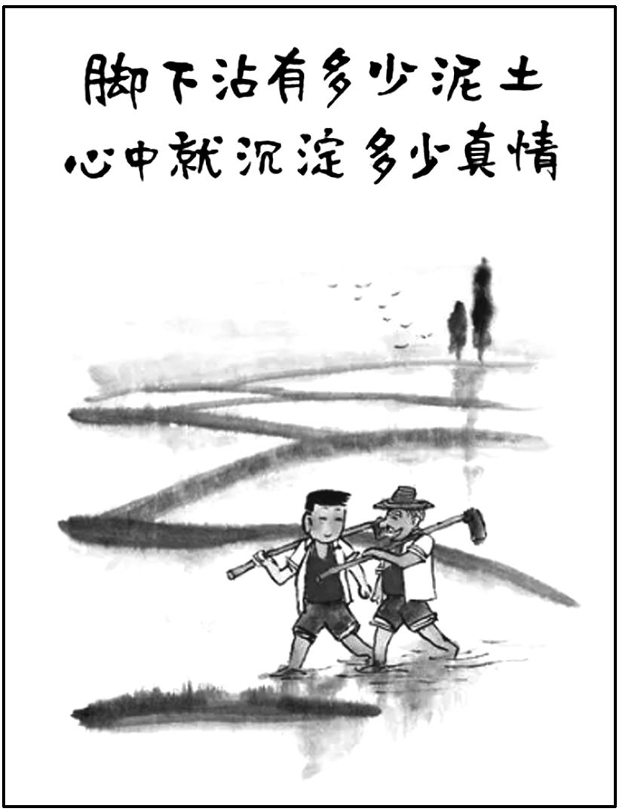
3．下列诗句与下面漫画《脚下沾有多少泥土，心中就沉淀多少真情》蕴含的哲理一致的是( )
①近水知鱼性，近山识鸟音 ②行是知之始，知是行之成 ③踔厉奋发、勇毅前行 ④书山有路勤为径，学海无涯苦作舟
A．①② B．①③ C．②④ D．③④

Slide 39
答案：A
解析：漫画《脚下沾有多少泥土，心中就沉淀多少真情》体现的哲理是要重视实践，要在实践中获得认识，深入群众中调研，解决群众实际问题。“近水知鱼性，近山识鸟音”，强调的是深入基层、到群众中去，强调立足实践；“行是知之始，知是行之成”，强调的是实践与认识的关系，实践是第一性。①②符合题意。③④均强调要充分发挥主观能动性，积极拼搏，与漫画主旨不符，排除。

Slide 40
4．阅读材料，回答问题。
重视调查研究，是我们党在各个历史时期做好工作的重要传家宝，是我们党的优良传统作风。1927年3月，毛泽东同志通过走访群众进行大量调研完成的《湖南农民运动考察报告》为农村包围城市道路提供了理论支撑；习近平同志在浙江任职期间跑遍浙江的山山水水，贴近群众进行求真务实扎扎实实的调查研究，提出“八八战略”，为浙江发展指出正确方向。步入新时代，我们党面临的形势和任务都发生了变化，但是调查研究的作用、要求和目的没有变，继承和弘扬我们党调查研究的优良传统，对我们贯彻落实好党中央的各项决策部署，推动新时代党和人民事业不断发展大有裨益。

Slide 41
调查研究是获得真知灼见的源头活水，是做好工作的基本功。长期以来，我们在实践中形成了走访、蹲点等许多行之有效的传统调研方法，应继续坚持。同时，顺应信息化发展潮流，网络调查、大数据调查等现代调研手段对更全面、更深入对现实情况的把握也起到了重要作用。习近平总书记在不同场合反复强调用好调查研究这一党的“传家宝”，做好调查研究这一“基本功”，指出“调查研究是谋事之基、成事之道。没有调查，就没有发言权，更没有决策权”。
调查研究是获得真知灼见的源头活水。结合材料并运用“实践是认识的基础”的知识加以说明。

Slide 42
解析：本题属于分析说明类主观题，知识范围是实践是认识的基础，可联系实践是认识的来源、发展动力、目的、检验标准等知识分析材料。
答案：①实践是认识的来源、发展动力和目的，是检验认识的真理性的唯一标准。②深入实际，深入基层，倾听群众呼声，回应群众关切，发现问题，掌握真实情况，形成发展战略理念，用于指导现代化建设实践，在实践中与时俱进，不断丰富和完善。

Slide 43
突破点(二) 在实践中追求和发展真理
(一)准确把握真理的特征
[认知深化拓展]
 | 解读 | 方法论
客观性 | ①真理的形式是主观的；②客观性是真理最基本的属性：内容客观，真理的内容来自物质世界的客观事物及规律；检验真理的标准是客观的——社会实践； ③对同一个确定的对象的真理性认识只能有一个 | 承认真理的客观性，就应当坚持“真理面前人人平等”

Slide 44
续表
条件性 | 任何真理都有自己适用的条件和范围，如果超出了这个条件和范围，真理就会变成谬误 | 真理与谬误往往是相伴而行的，这要求要正确认识和改正错误
具体性 | 任何真理都是相对于特定的过程来说的，都是主观与客观、理论与实践的具体的历史的统一

Slide 45
(二)全面理解认识的发展过程
1．从三个方面理解
 | 理解 | 原因
反复性 | 人们对一个事物的正确认识往往要经过从实践到认识，再从认识到实践的多次反复才能完成 | 从认识的主体来看，人们对客观事物的认识总要受到主客观条件的限制；从认识的客体来看，客观事物是复杂的、变化着的，其本质的暴露和展现也有一个过程

Slide 46
续表
无限性 | 人类认识是无限发展的，追求真理是一个永无止境的过程 | 认识的对象是无限地变化着的物质世界，作为认识主体的人类是世代延续的，作为认识基础的社会实践是不断发展的
上升性 | 认识的反复性和无限性表明，对真理的追求是一种波浪式前进或螺旋式上升的过程，真理总是在实践中不断发展

Slide 47
2.方法论：与时俱进，开拓创新，在实践中认识和发现真理，在实践中检验和发展真理。
特别提醒 对认识的发展过程存在以下误区
①认识受各种条件的限制，所以人类没有彻底认识世界的能力。
②认识具有反复性，所以人们无法正确认识事物。
③单个人的认识能力是有限的，整个人类的认识能力也是有限的。
④认识过程是从认识到实践的无限循环往复的过程。
⑤认识往往是一个在实践基础上不断推翻已确定的真理的过程。

Slide 48
[素养提能训练]
1．庄子语：“井蛙不可以语于海者，拘于虚也；夏虫不可以语于冰者，笃于时也；曲士不可以语于道者，束于教也。”这句话启示我们( )
①客观事物是复杂变化的，其本质的暴露和展现需要一个过程 ②认识受到知识水平、思维能力及具体的实践水平等条件限制 ③开拓创新，突破认识对象的制约，真理才能不断超越自身 ④勇于探索和实践，不囿于已有认识，推动认识的深化和发展
A．①② B．①③ C．②④ D．③④

Slide 49
答案：C
解析：人们对事物的认识要受主客观条件的影响，材料强调主观因素，①是从认识的客体角度分析的，不符合题意；庄子认为：不可与井底之蛙谈论大海，因为它的眼界受狭小居处的局限；不可与夏天的虫子谈论冰，因为它受到时令的局限；不可与见识浅陋的乡曲书生谈论大道理，因为他受到了礼数的束缚。这句话启示我们认识受到知识水平、思维能力及具体的实践水平等条件限制；要勇于探索和实践，不囿于已有认识，推动认识的深化和发展，②④符合题意；人们的认识要受到认识对象的制约，③表述有误。

Slide 50
2．有研究发现，在预防心脏病发作和致死方面，血管支架和冠状动脉搭桥手术并不比强化药物治疗和改善健康习惯更好。不过，在缓解心绞痛症状方面，支架或搭桥手术的效果要好于单纯依靠药物和改变生活方式。这一结果使得干预性心脏病医生与预防性心脏病医生之间的争论变本加厉。这表明( )
①认识的局限性意味着达不到真理性认识
②任何真理都有自己适用的条件和范围
③主观因素影响人们对客观事物的认识
④真理在发展过程中不断地超越自身
A．①② B．①④ C．②③ D．③④

Slide 51
答案：C
解析：人有主观能动性，可以获得对认识的真理性认识，①排除；在缓解心绞痛症状方面，支架或搭桥手术的效果要好于单纯依靠药物和改变生活方式，这说明任何真理都有自己适用的条件和范围，②符合题意；医生之间的争论，表明主观因素影响人们对客观事物的认识，③符合题意；材料强调医生要根据病人的发病实际，采取适合的治疗手段，才能治病救人，而不能脱离病情一味争论孰优孰劣，不强调真理在发展过程中不断地超越自身，④排除。

Slide 52
3．一直以来，控制体重被认为是预防糖尿病和心血管疾病的重要措施。但是对于即将，或已经发展为2型糖尿病且具有心血管疾病风险的患者来说，肥胖却有着不一样的意义。研究人员通过对随机临床试验的数据分析发现：在有心血管疾病风险的糖尿病和前驱糖尿病患者中，超重和轻度肥胖患者的总死亡风险最低，心血管疾病患者也是同样，死亡风险下降了21%。这说明( )
①获得对肥胖的真理性认识是临床试验的目的和归宿 ②真理不会停滞不前，而是在发展中不断地超越自身 ③真理总是在从认识到实践再到认识的过程中循环往复 ④真理是具体的，任何真理都有自己的适用条件和范围
A．①③ B．①④ C．②③ D．②④

Slide 53
答案：D
解析：实践是认识的目的和归宿，①排除；研究人员通过对随机临床试验的数据分析，得出了和以往不一样的真理性认识，这说明真理不会停滞不前，而是在发展中不断地超越自身，②符合题意；真理总是在从实践到认识再到实践的过程中，不断地超越自身，而不是循环往复，③表述错误；通常控制体重被认为是预防糖尿病和心血管疾病的重要措施，但是对于即将，或已经发展为2型糖尿病且具有心血管疾病风险的患者来说，肥胖却有着不一样的意义，这强调真理是具体的，任何真理都有自己的适用条件和范围，④符合题意。

Slide 54
4．阅读材料，回答问题。
习近平总书记强调，甲骨文是汉字的源头和中华优秀传统文化的根脉，值得倍加珍视、更好传承发展。
殷墟甲骨文的重大发现，在中华文明乃至人类文明发展史上具有划时代的意义。百余年来，在几代学者努力下，甲骨文取得辉煌成就并已成为一门国际性学科。但毕竟甲骨文是距今3 000多年的文字，与如今有漫长的时间跨距，人们不论是生活还是语言习惯都发生了巨大的变化，这就导致了现代人在破解甲骨文的时候会遭遇到许多的艰难。在近年新字典、辞书编纂中，又发现了4 300多个甲骨文单字。而其中仅有1 300多字被破解并达成共识，另有500多字尚在争议中。除此之外，其他大部分尚未有人涉及。

Slide 55
守护中华文明根脉，弘扬中华优秀传统文化，安阳一直在路上。安阳市已建成17所省级甲骨文教育特色学校、37所市级甲骨文教育特色学校，让孩子们从小接受甲骨文教育的熏陶，领略文字之美，甲骨瑰宝日益走出“深闺”、焕发时代光彩，中华“绝学”得到更好的传承和发展。
结合材料并运用“认识论”的知识，分析甲骨文解读至今存在争议，仍只有较少部分被破解的原因。

Slide 56
解析：本题的知识范围是认识论，属于原因类试题。运用认识的反复性分析材料。
答案：认识是主体对客体的能动反映，认识受到主体状况、客体状况以及认识条件等条件的限制，认识具有反复性；不同学者在知识背景、实践经历、思维方式等方面存在差异，出现对甲骨文识读的争议难以避免；甲骨文反映当时的生活和语言习惯，随着时间变迁，人们的生活和语言习惯发生了巨大的变化，准确识读其含义往往要经过多次反复才能完成。

Slide 57

“课时跟踪检测”见必修4“专题检测（十）”
(单击进入电子文档)

Slide 58

本课结束
更多精彩内容请登录：www.zghkt.cn

